Slide 1



Slide 2
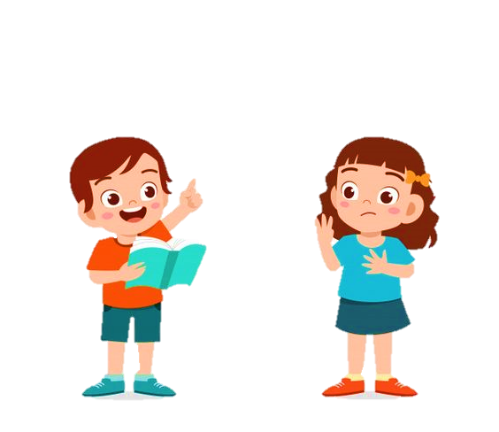



Khi GV phát hiệu lệnh, bạn đầu tiên của mỗi đội sẽ lên bảng sắp xếp lại 1 chữ cái thành từ hoặc cụm từ có nghĩa rồi chạy về hàng, bạn thứ hai sẽ tiếp tục lên bảng sắp xếp từ thứ hai, cứ như vậy trong vòng 2p. Đội nào sắp xếp được nhiều từ hoặc cụm từ đúng nhiều nhất sẽ thắng cuộc.

Slide 3
Các em hãy sắp xếp các chữ cái gợi ý thành từ hoặc cụm từ có nghĩa.
(1) I/G/Ó.
(2) Ặ/T/I/M/T/Ờ/R.
(3) Ệ/Đ/N/I.
(4) T/H/C/Ố/Ấ/T/Đ.
(5) Ứ/N/C/Ả/Ớ/H/C/Y.
(1) GIÓ.
(2) MẶT TRỜI.
(3) ĐIỆN.
(4) CHẤT ĐỐT.
(5) NƯỚC CHẢY.

Slide 4




Slide 5


Slide 6
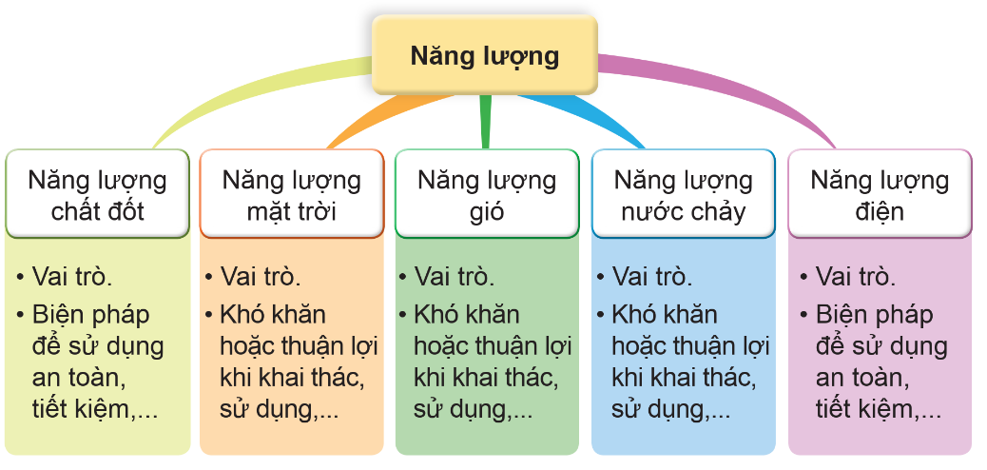
Lựa chọn một loại năng lượng trong sơ đồ dưới đây. Chuẩn bị thông tin và chia sẻ với các bạn.
1

Slide 7
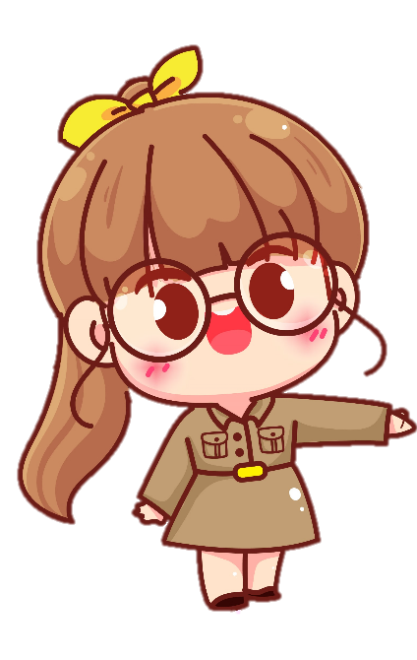
Năng lượng mặt trời:
+ Vai trò: Cung cấp điện cho gia đình để thắp sáng, sưởi ấm, phơi khô,...
+ Thuận lợi: Có sẵn trong tự nhiên.
+ Khó khăn: Phụ thuộc vào sự chiếu sáng của Mặt Trời.

Slide 8

Nêu một số việc nên làm và không nên làm để giảm tác hại đối với môi trường hoặc đề phòng tránh tai nạn khi sử dụng các loại chất đốt ở gia đình em và địa phương.
2

Slide 9
Việc nên làm | Việc không nên làm
Không để các chất dễ cháy, nổ như ga, xăng, dầu, giấy, củi,..gần lửa. | Sử dụng bếp ga, bếp lửa mà không có sự giám sát của người lớn
Trang bị thiết bị phòng cháy chữa cháy | Sử dụng điện thoại khi đang đổ xăng

Slide 10
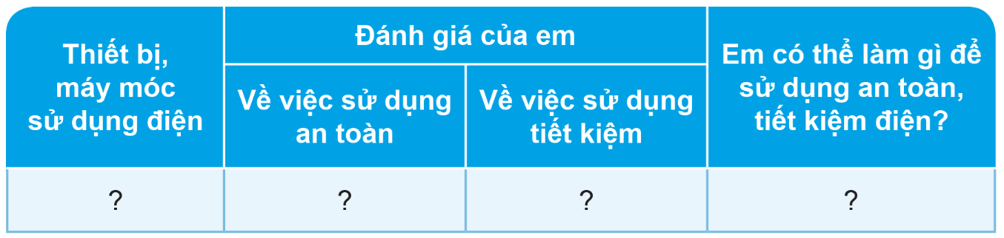
3
Em đã sử dụng thiết bị, máy móc dùng điện an toàn và tiết kiệm chưa? Em có thể làm gì để sử dụng an toàn, tiết kiệm điện?

Slide 11
Thiết bị, máy móc sử dụng điện | Đánh giá | của em | Em có thể làm gì để sử dụng an toàn, tiết kiệm điện?
 | Về việc sử dụng an toàn | Về việc sử dụng tiết kiệm
Bóng đèn |  | × | Tắt điện khi không sử dụng, khi trời sáng
Bếp điện | × |  | Tắt bếp, rút phích cắm khi không sử dụng

Slide 12
VẬN DỤNG
VẬN DỤNG

Slide 13

Em tập làm tuyên truyền viên
■ Tìm hiểu về ý nghĩa của Giờ Trái Đất qua sách, báo, in-tơ-nét.
■ Vẽ, viết hoặc làm tranh tuyên truyền về Giờ Trái Đất.
■ Chia sẻ và vận động mọi người xung quanh cùng thực hiện tiết kiệm điện.

Slide 14

Giờ Trái Đất là một sự kiện toàn cầu được tổ chức hàng năm vào cuối tuần cuối cùng của tháng Ba hoặc đầu tháng Tư, nhằm tăng cường nhận thức về các vấn đề liên quan đến môi trường và khí hậu.

Slide 15
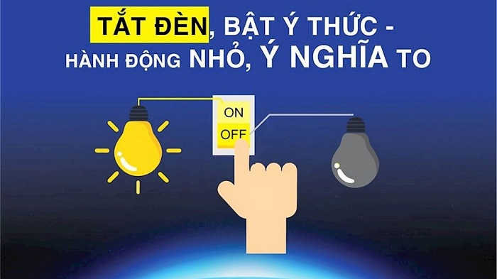

Slide 16
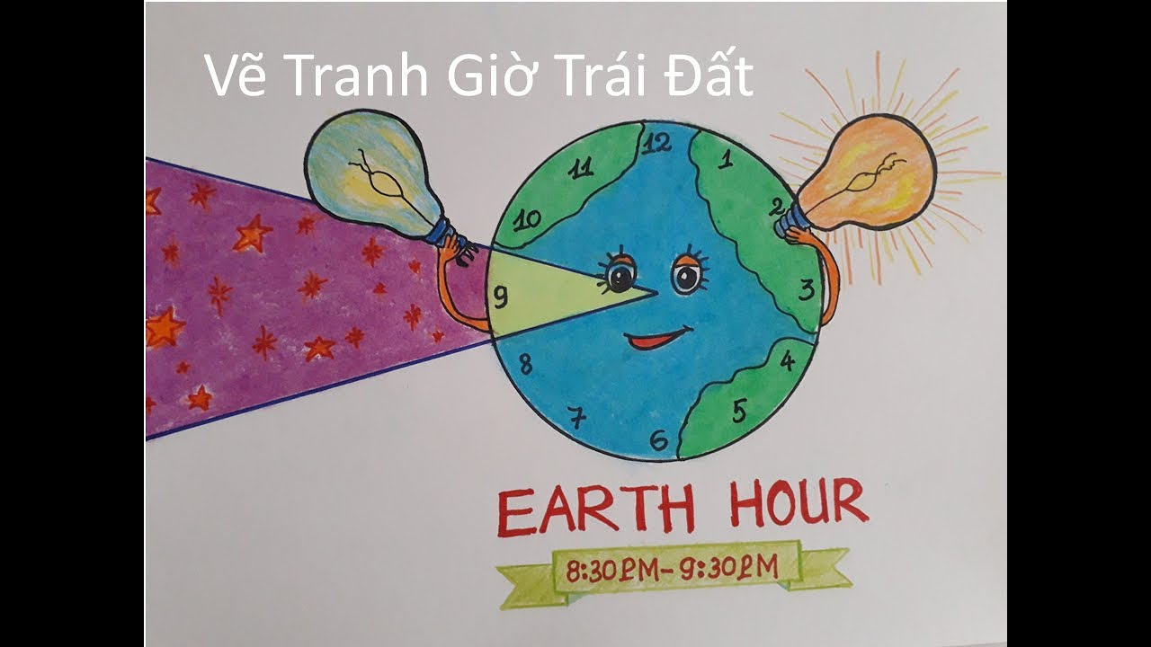

Slide 17
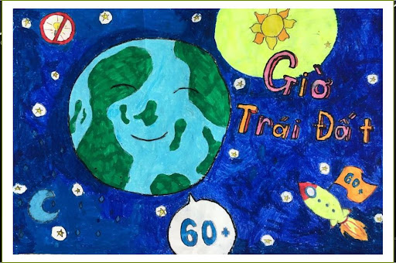

Slide 18
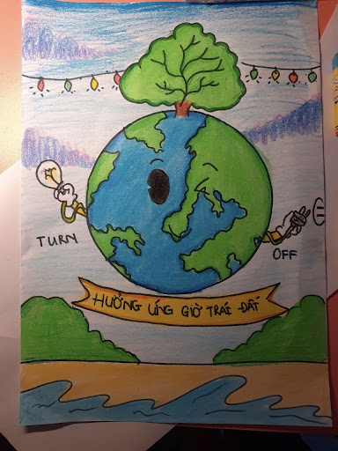
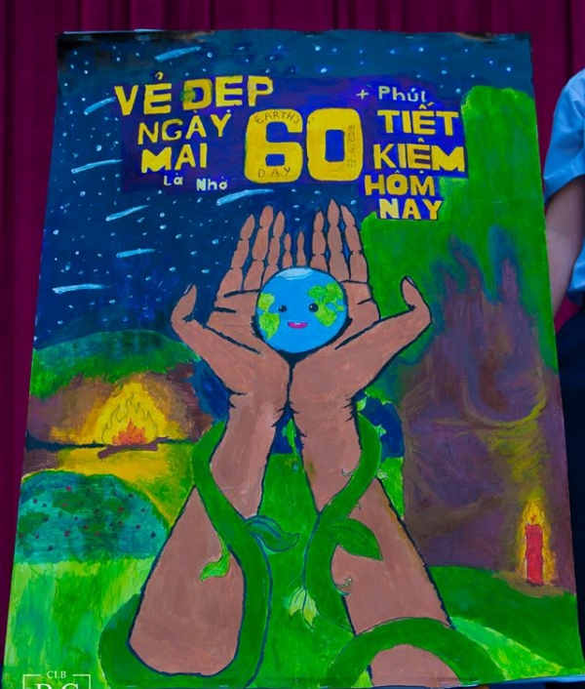

Slide 19


CÁC BẠN ĐÁNH GIÁ TIẾT HỌC CỦA CHÚNG TA
NHƯ THẾ NÀO?
CÁC BẠN ĐÁNH GIÁ TIẾT HỌC CỦA CHÚNG TA
NHƯ THẾ NÀO?
rất vui
vui

Slide 20


GV ĐIỀN VÀO ĐÂY
GV ĐIỀN VÀO ĐÂY
GV ĐIỀN VÀO ĐÂY
GV ĐIỀN VÀO ĐÂY

Slide 21
TẠM BIỆT VÀ HẸN GẶP LẠI
TẠM BIỆT VÀ
HẸN GẶP LẠI

